Slide 1
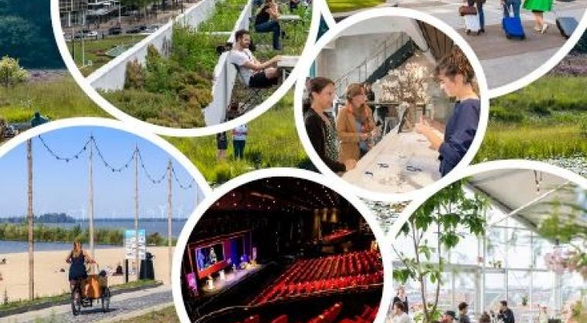
Inrichting van een gebied
LJ1-P4 - les 3 Stasvernieuwing en fieldresearch

Slide 2
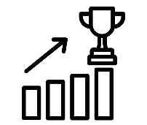
Les 3 – vrijetijdsgedrag en recreatie in de stad
Begrippen
Recreatie
vrijetijdsgedrag
piramide van Maslow
Maatschappij
Stadsvernieuwing
Gentrification
sociale cultuur
Fieldresearch
Specialisatie Vrijetijd
IBS Toetsing
Kennistoets
Verantwoording
Presentatie
Week 1 | Week 2 | Week 3 | Week 4 | Week 5 | Week 6 | Week 7 | Week 8 | Week 9 | Week 10

Slide 3
Leerdoelen - les 3 – vrijetijd en recreatie in de stad
Aan het einde van de les:
Kun je uitleggen hoe een stad is opgebouwd
Kun je een gebied analyseren
Je kan het belang van recreatie in de stad uitleggen en voorbeelden geven op stad en wijkniveau.
Je kan recreatie in de stad toelichten op basis van geografische kenmerken.
Kun je fieldresearch uitvoeren in een gebied

Slide 4
Wat hebben we vorige week gedaan?
Persona – huidig
Persona – gewenst
Piramide van Maslow
Leisure in de stad

Slide 5
Leisure in de stad Waarom is een stad op een bepaalde manier opgebouwd? Of is daar geen reden voor?

Slide 6
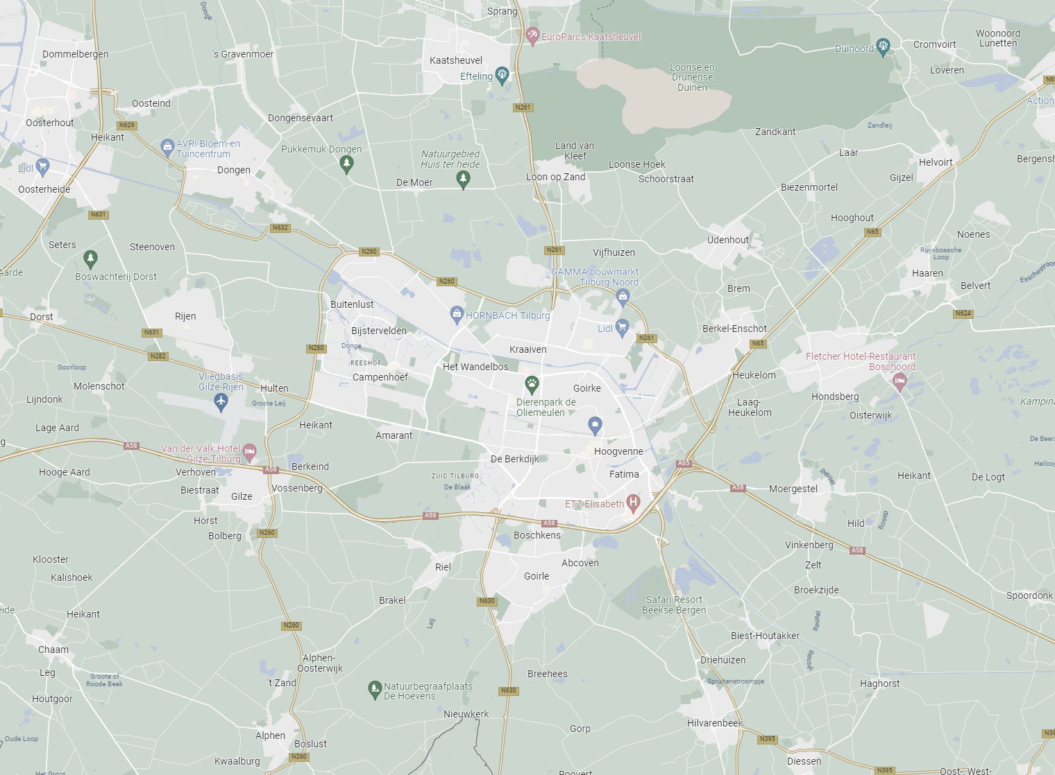

Slide 7
Leisure in de stad
Stadskern: verzamelplaats voor vrijetijdsvoorzieningen
Musea
Bioscopen
Schouwburgen
Horeca
Stadsrand: sportieve, recreatieve en sociaal-culturele voorzieningen
Buiten de stad: nieuwe functie industriegebieden
(Groen binnen en buiten de stad)

Slide 8
Stadsvernieuwing en Gentrification
(61) Wat is stadsvernieuwing & gentrification? #donderdagbegrippendag - YouTube

Slide 9
Gentrification
Is Gentrification positief of negatief?

Slide 10
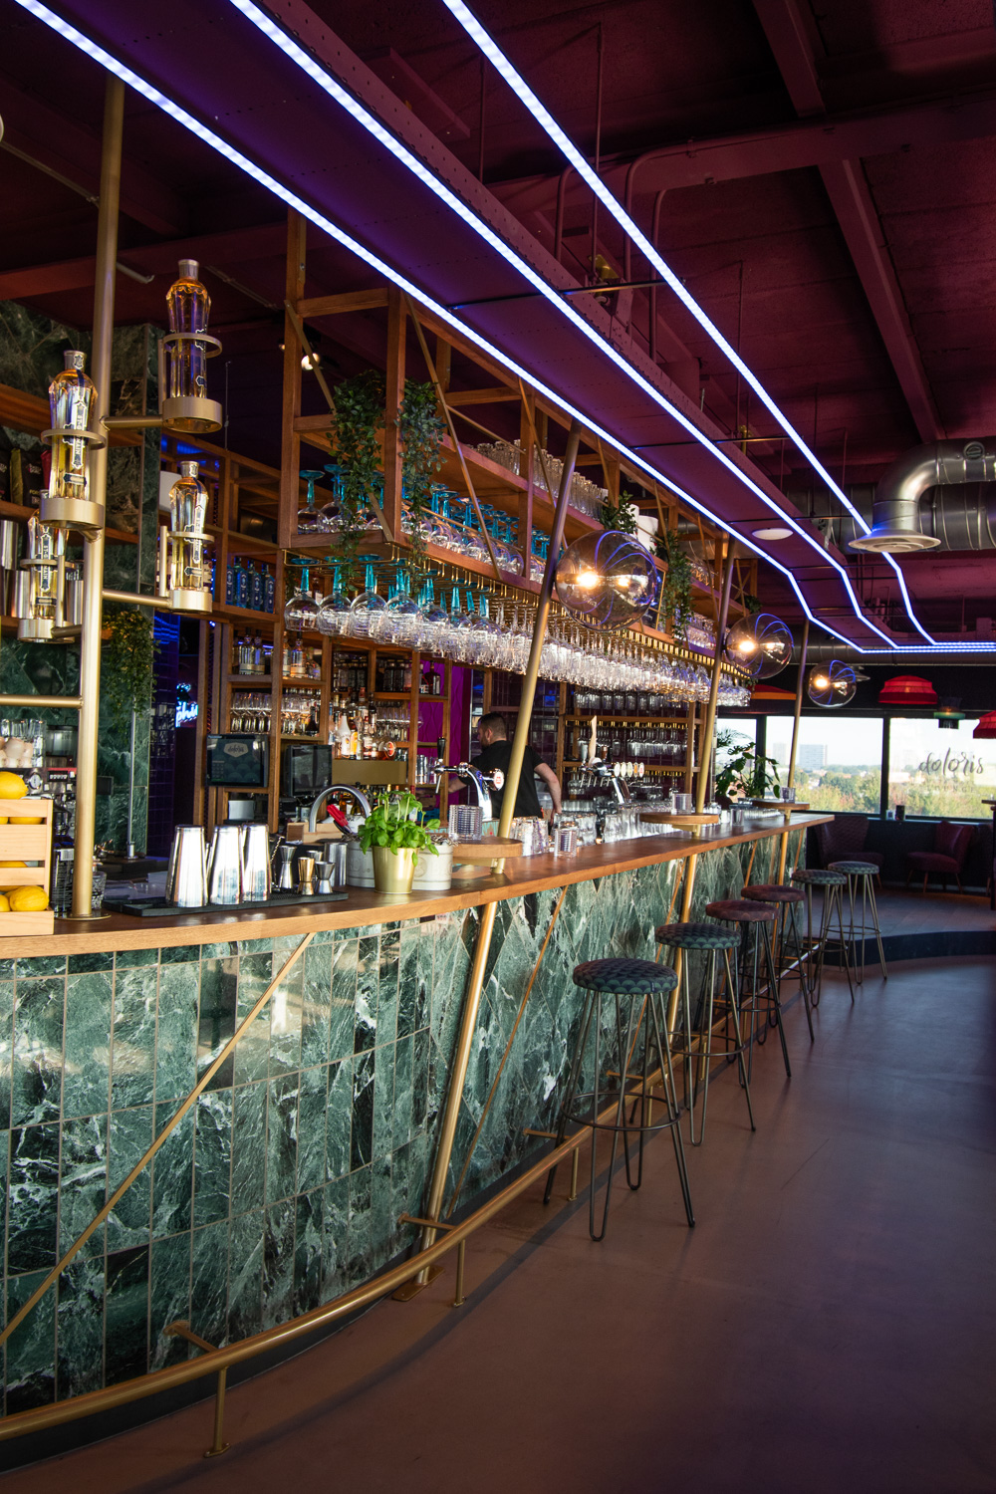
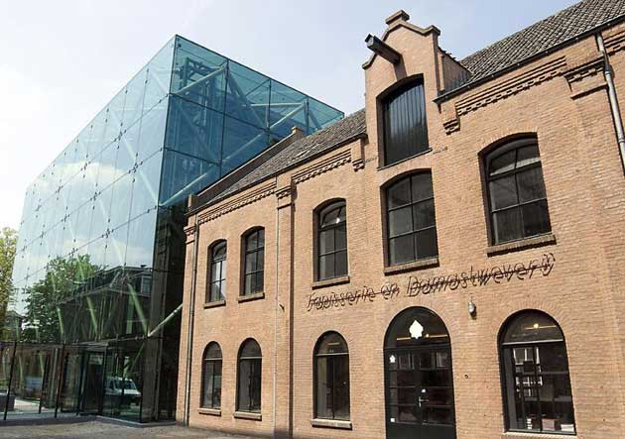
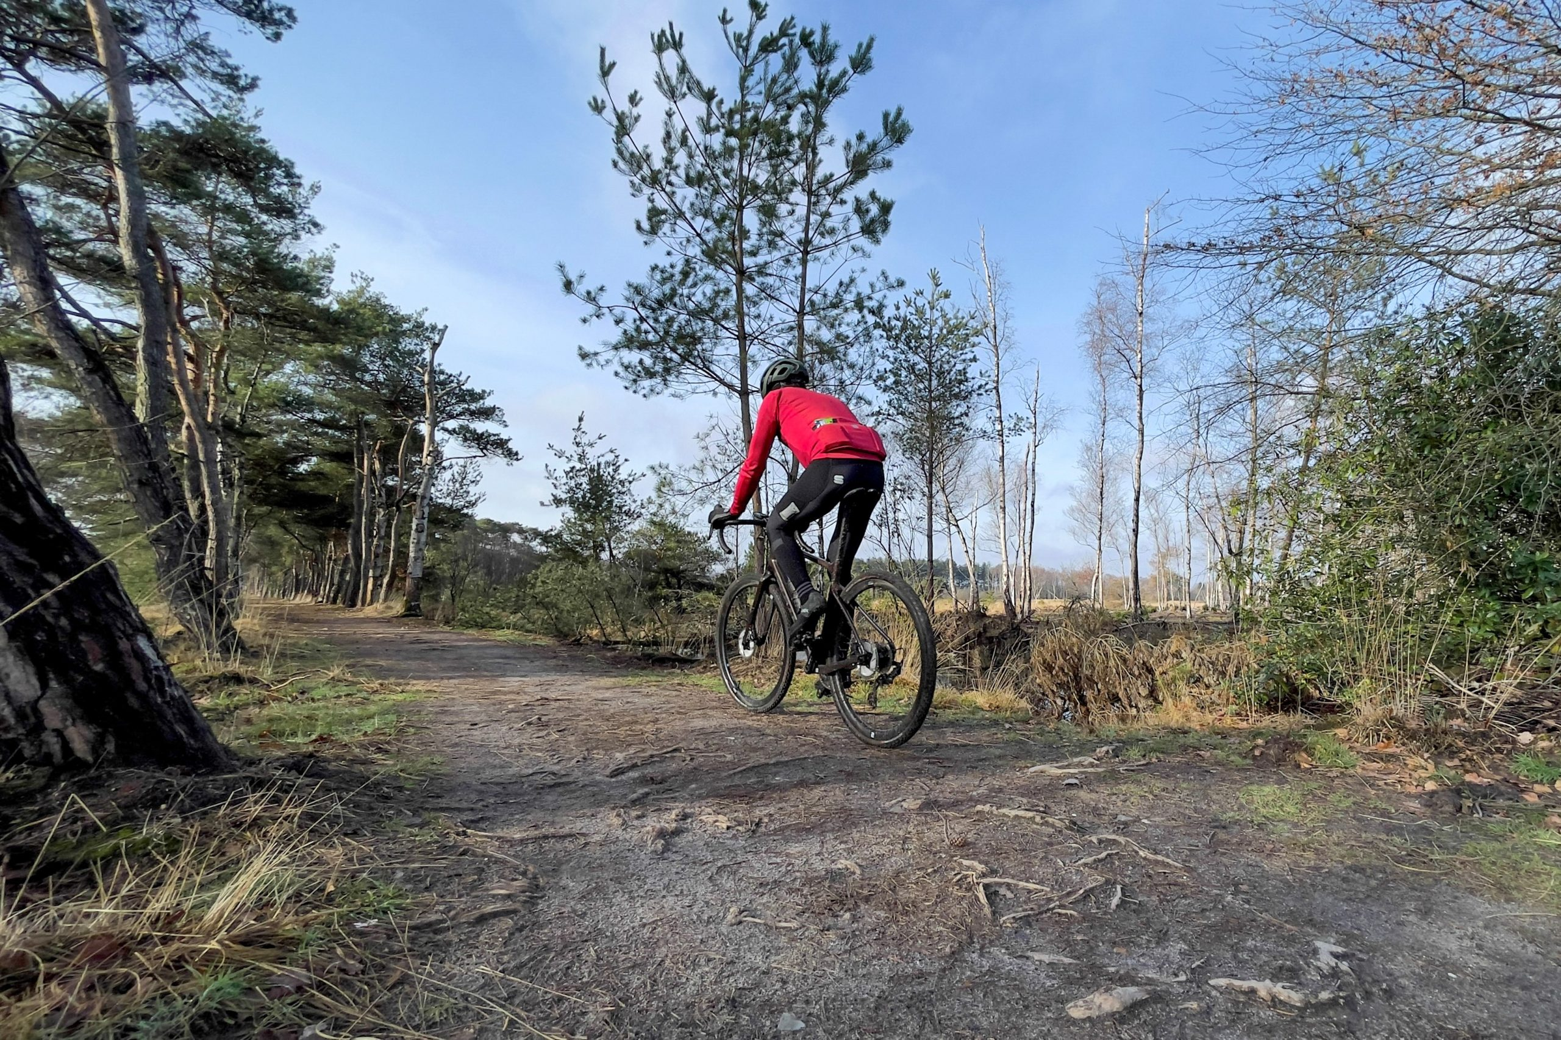
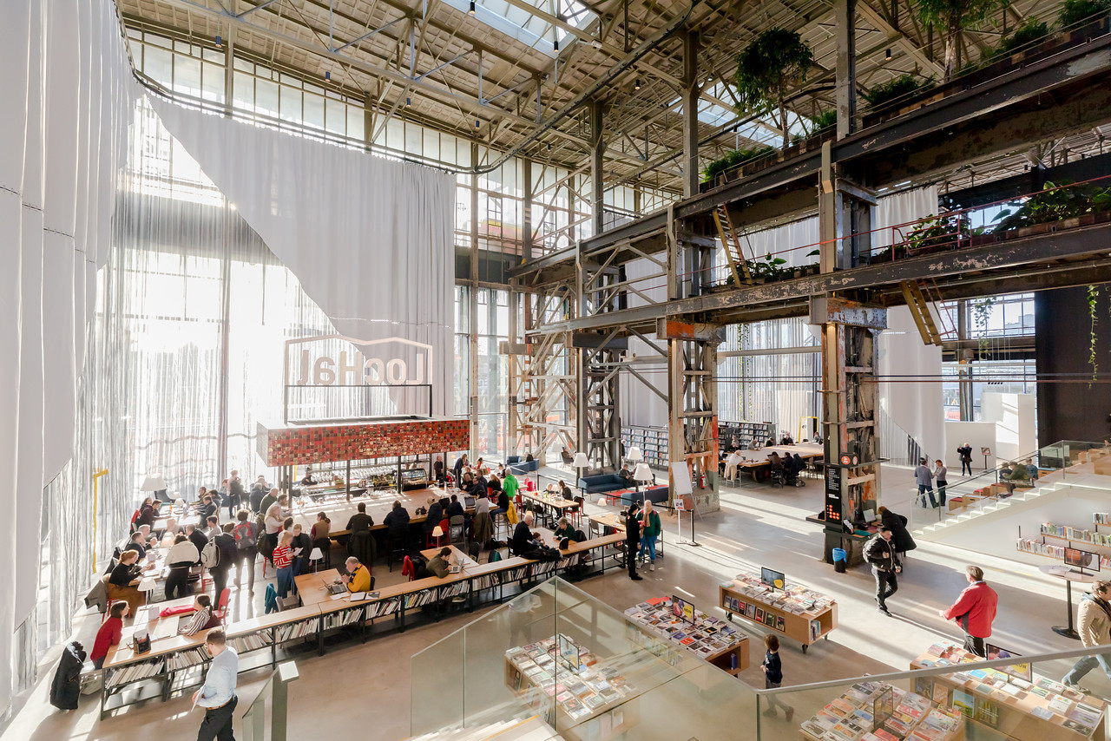
Leisure in Tilburg
textielmuseum
Lochal
Doloris meta maze
fietsen rondom de stad

Slide 11
Is leisure groot of klein?

Slide 12
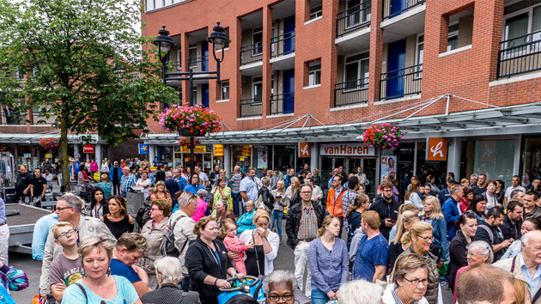
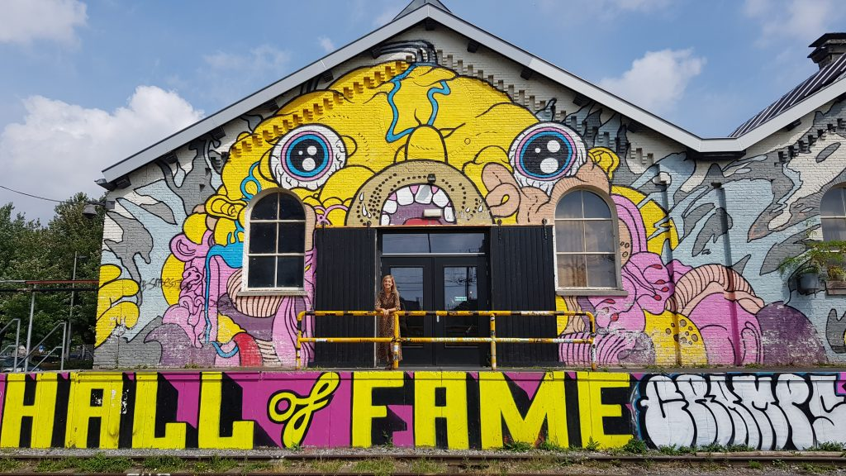
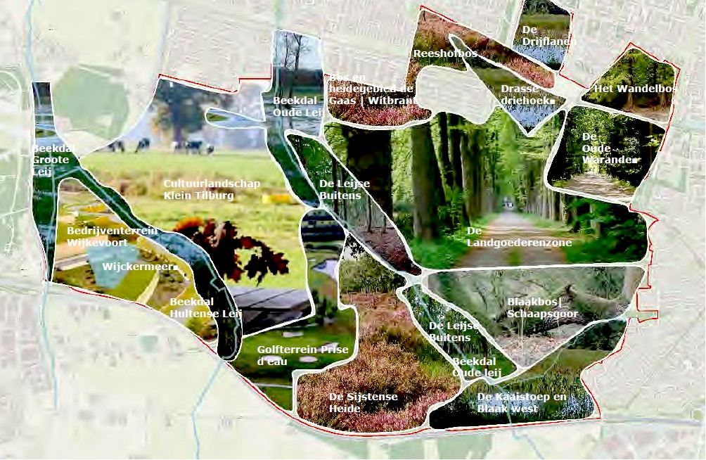
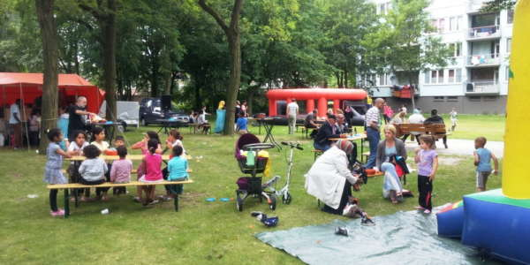
Vrijetijdbesteding in Tilburgse wijken
Winkelcentrum Heyhoef, jubileumfeest
Hall of Fame, o.a. skatehal
fietsen om de stad
Buurtfeest, wijk Stokhasselt
Stadsbos 013

Slide 13
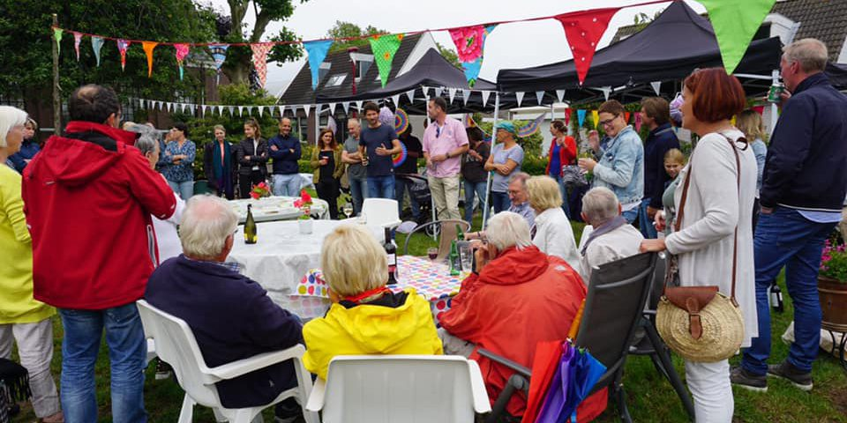
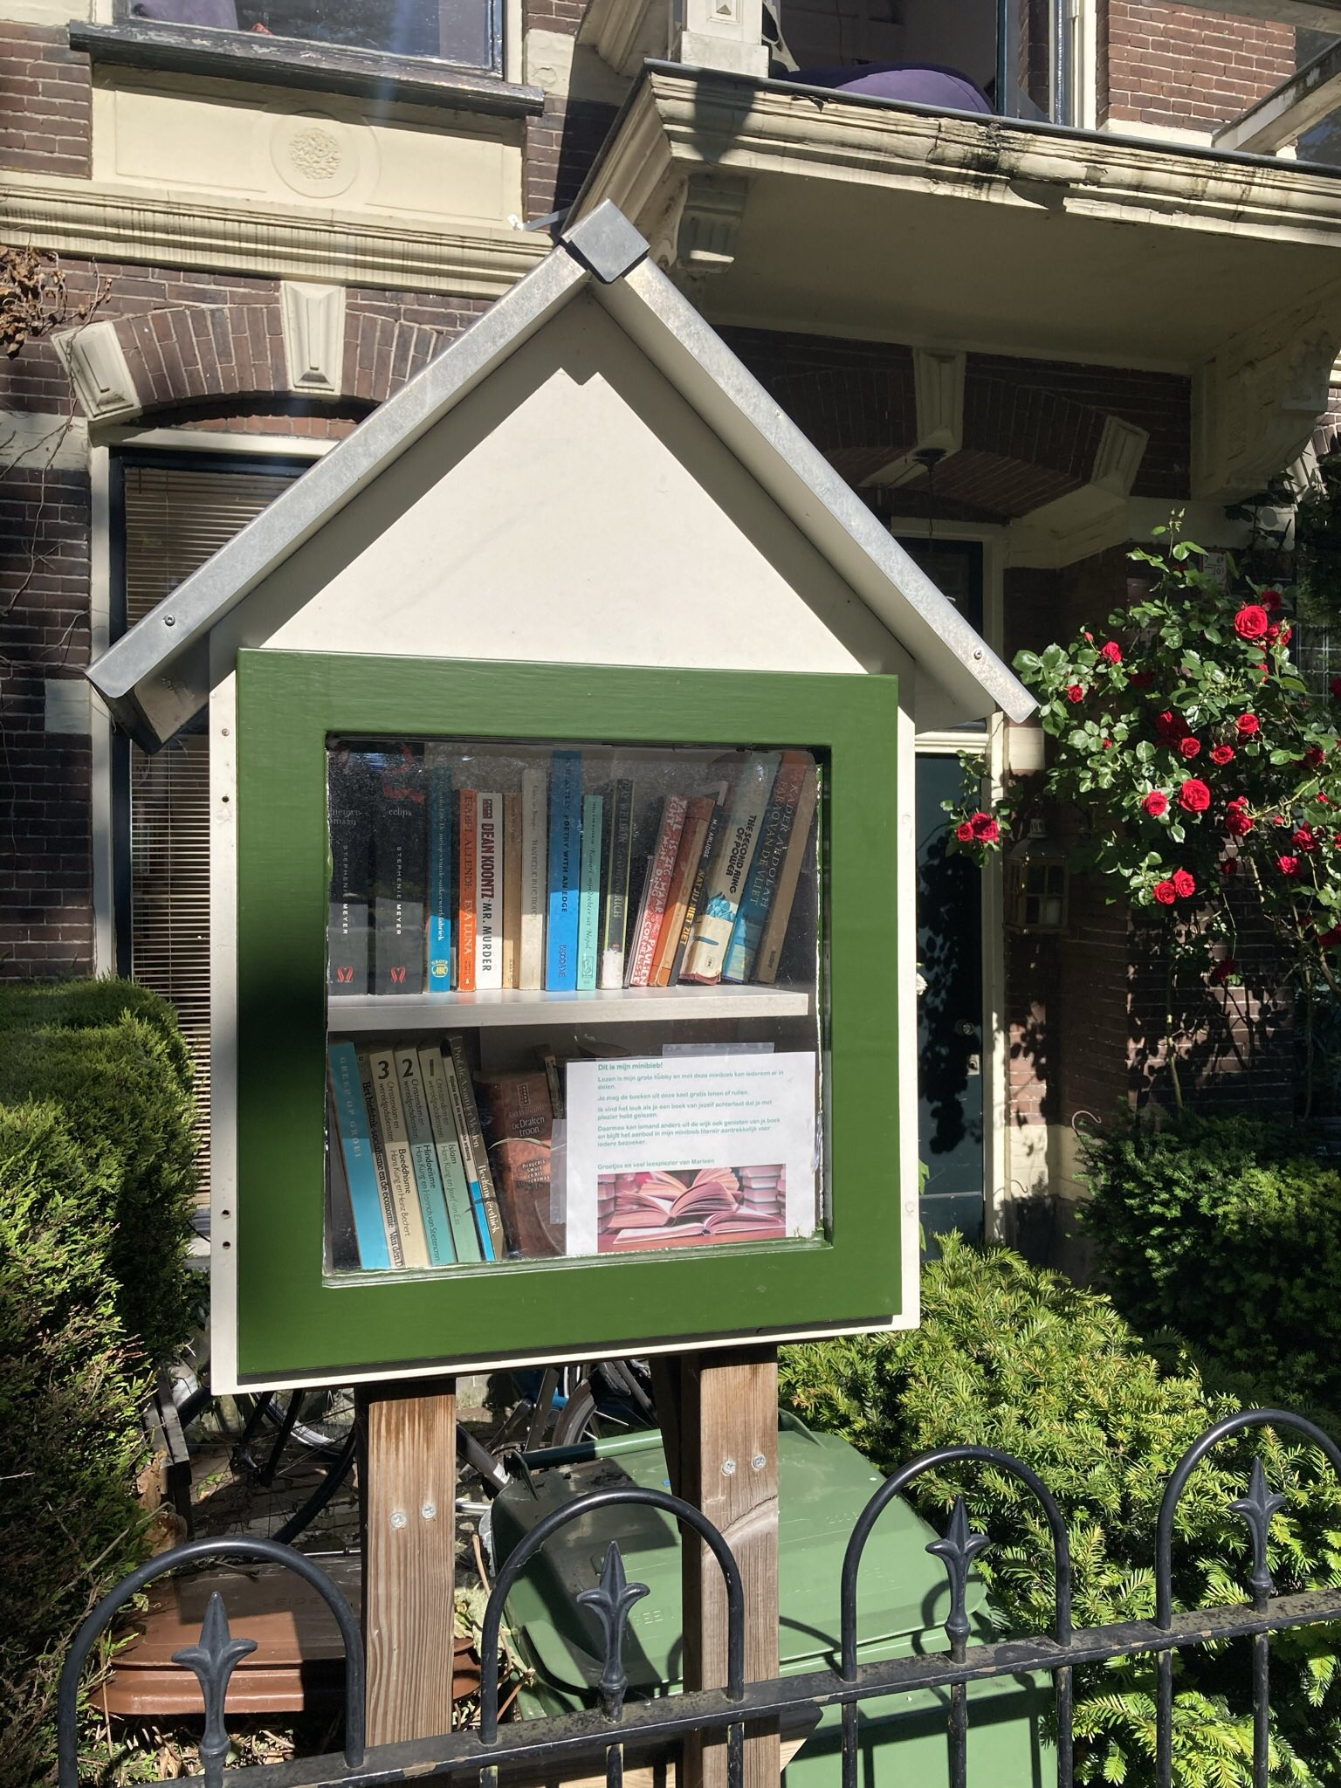
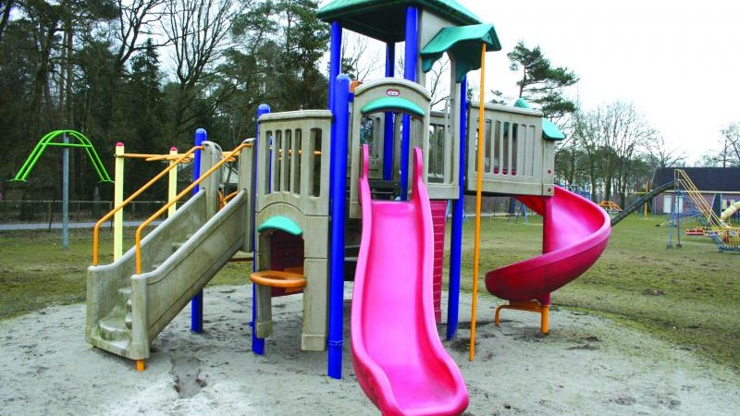
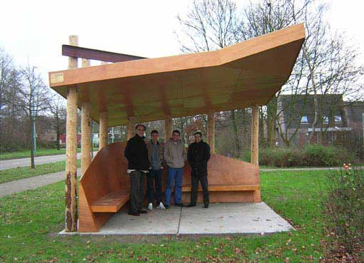
Vrijetijdsbesteding op wijkniveau

Slide 14
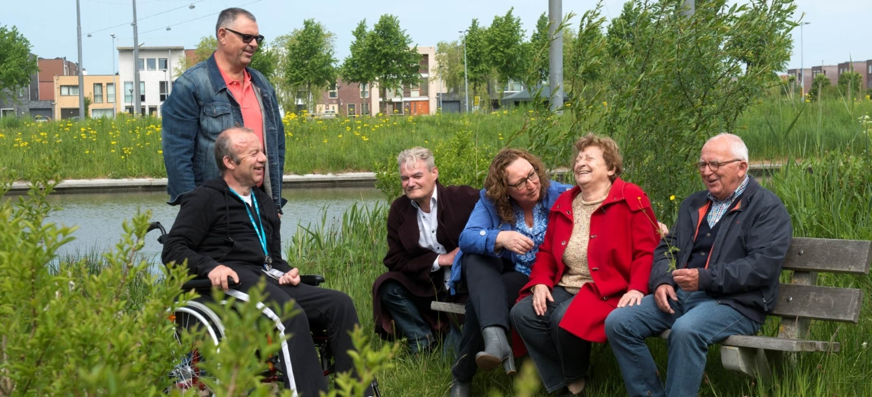
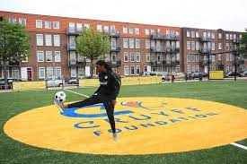
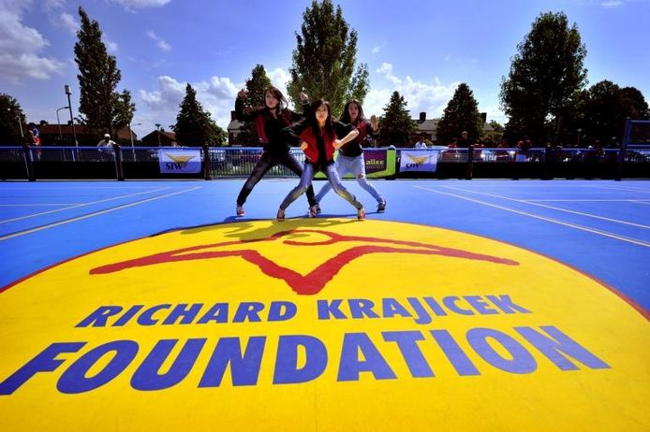
Vrijetijdsbesteding op wijkniveau

Slide 15
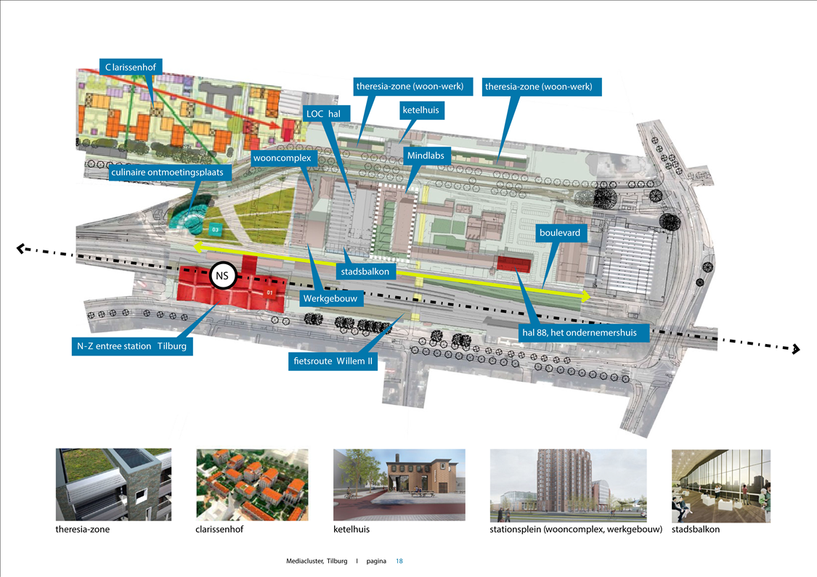
FIELDRESEARCH

Slide 16
Fieldresearch
Ga met je IBS groepje bij elkaar zitten.
Lees de opdracht goed door
Heb je vragen? Laat het me weten!
We gaan op pad! Zorg dat je antwoorden uitgebreid genoeg zijn!

